Slide 1
Hackathon Web入門
第1回

Slide 2
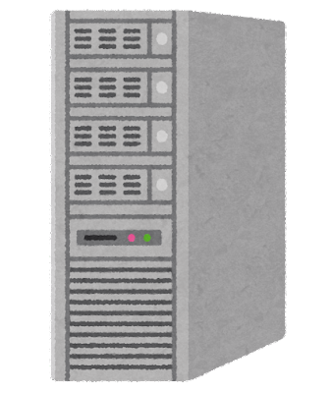

Webサーバとクライアント
要求 (リクエスト)
応答 (レスポンス)
クライアント
サーバー

Slide 3

WWW
世界中のコンピュータを相互に接続し、
通信できるようにしたインターネット網

Slide 4
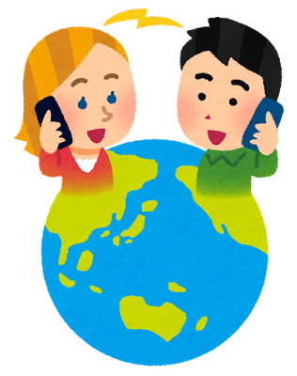
電話網の例
世界中には電話網が張り巡らされている

